Slide 1

人工神經網絡及語言科技
蕭世昌
翻譯文學碩士（電腦輔助翻譯）課程主任
深度學習研究與應用中心主任

Slide 2
大綱
自我介紹：關於講者
重要概念：深度學習與類神經網路
類神經網路在語言科技的應用: 以機器翻譯為例
實作：用Python寫一個簡單的類神經網路機器翻譯系統

Slide 3
重要概念

Slide 4
人工智慧
機器學習
符號AI
深度學習
其他方法

Slide 5
深度學習的應用
AlphaGo
Speech
recognition
Prediction
Image classification
Object detection
Self-driving cars and many more

Slide 6
深度學習
類神經網路

Slide 7
生物神經元
dendrite
樹突
axon terminal
軸突末端／終末
soma
細胞體
2
activation
“input”
from
other
neurons
axon 軸突
“output” to
other
neurons
1
3
nucleus
細胞核

Slide 8
人工神經元
輸入
把各輸入值 乘以權值，然後加起來
例子：總和大於0者，輸出為1，否則為0。
1
weight = 0.5
輸出
0
weight = 0.2
激勵函數
1
加總
(~細胞體)
(~軸突)
weight = 0.3
答案： 0.8
1
(~樹突)

Slide 9
類神經網路：神經元連在一起
輸入層
隱藏層
輸出層

Slide 10
深度學習：Many 隱藏層！
輸入層
隱藏層
輸出層

Slide 11
類神經網路
用來分類、預測，甚至翻譯！
1
1
0
0
1
1
1
0
0
1
0
1
一串（更有意義的）數字
一串數字
一個數字
1

Slide 12
示例：分類
Probability
that the picture
is a …
0
1
0
1
0
1
1
0
0.55
0.30
0.10
0.05
cat
tiger
dog
man
多元分類

Slide 13
類神經網路怎麼懂得分類？

Slide 14
訓練

Slide 15
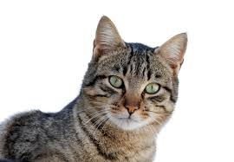
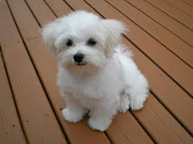
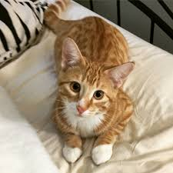
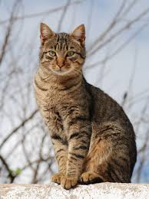
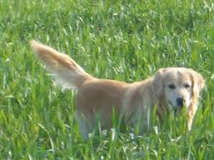
Training data
INPUT | OUTPUT
 | CAT
 | DOG
 | CAT
 | CAT
 | DOG

Slide 16
示例：分類
未經訓練的類神經網路
Probability
that the picture
is a …
0
1
1
1
0
1
1
0
0.25
0.25
0.25
0.25
cat
tiger
dog
man
瞎猜
反向傳播
調整權值
1
0
0
0
cat
tiger
dog
man

Slide 17
深度學習的三大重點
數據
機器
算法

Slide 18
圖形處理器

Slide 19
類神經網路在語言科技的應用

Slide 20
以機器翻譯為例

Slide 21
先看例子，再講理論

Slide 22
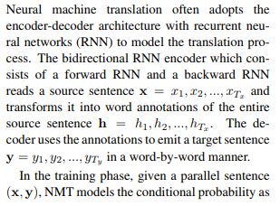
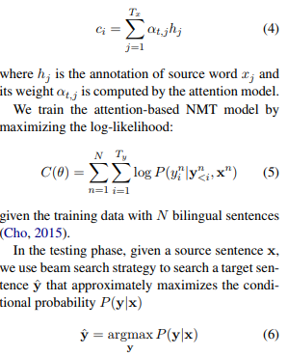
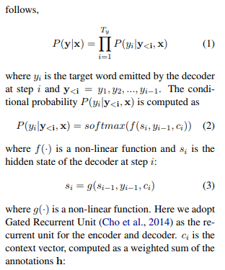
(http://aclweb.org/anthology/D17-1149)

Slide 23
兩個財經翻譯工具

Slide 24
機器翻譯原理

Slide 25
機器翻譯的三大傳統方法
01
I go to school by train.
我／去／學校／乘／火車／。
我乘火車去學校。
Rule-based Machine Translation
02
I go to school by train.
I go to school by taxi. 我乘計程車去學校。
我乘火車去學校。
Example-based Machine Translation
03
Translation Model
P(“I”|“我”) x P(“go”|“去”) x ...
Language Model:
P(“我乘火車去學校”)
Statistical Machine Translation

Slide 26
Automatic Translation as a Prediction Problem: Given X, what is the next word?
Given the following:
ST: I / go / to / school / by / bus / . /
TT: 我 / 乘
Which of the following is most likely to be the next word?
公車
火車
學校
咖啡
電腦
翻譯

Slide 27
Neural Machine Translation as Multi-class Classification
Probability
Of the next Chinese word
0
1
0
1
0
1
1
0
1
0
0
1
0
1
0
1
0
1
0
1
0
0.02
0.95
0.03
0
0
0
0
0
0
0
0
0
0
0
你
我
他
乘
走
跑
公車
計程車
火車
去
來
學校
公司
公園
Probability
that the picture
is a …
0
1
0
1
0
1
1
0
ST: I go to school by bus.
0.55
0.300.10
0.05
cat
tiger
dog
man

Slide 28
Neural Machine Translation
Probability
of the next Chinese word
0
0
1
0
1
0
0
0
1
0
0
1
0
1
0
1
0
1
0
1
0
0
1
0
1
0
1
1
0
1
0
0
1
0
1
0
1
0
1
0
1
0
0
1
0
0
0
0
0
0
0
0
0
0
0
0
0
0
0
0.96
0.03
0.01
0
0
0
0
0
0
0
0
你
我
他
乘
走
跑
公車
計程車
火車
去
來
學校
公司
公園
你
我
他
乘
走
跑
公車
計程車
火車
去
來
學校
公司
公園
0
1
0
1
0
1
1
0
ST: I go to school by bus.
TT:
我

Slide 29
Neural Machine Translation
Probability
of the next Chinese word
0
1
1
0
0
1
0
0
1
0
0
1
1
0
1
0
1
1
0
1
0
0
0
1
0
1
0
0
0
1
0
0
1
0
1
0
1
0
1
0
1
0
0
0
0
0.96
0.03
0.01
0
0
0
0
0
0
0
0
0
0
0
0
0
0
0.80
0.10
0.10
0
0
0
0
0
你
我
他
乘
走
跑
公車
計程車
火車
去
來
學校
公司
公園
你
我
他
乘
走
跑
公車
計程車
火車
去
來
學校
公司
公園
ST: I go to school by bus.
TT:
我乘

Slide 30
Neural Machine Translation
Probability
of the next Chinese word
0
1
1
1
1
1
1
1
1
1
0
1
0
1
1
0
0
1
1
1
0
0
0
1
0
1
0
0
0
1
0
0
1
0
1
0
1
0
1
0
1
0
0
0
0
0
0
0
0.80
0.10
0.10
0
0
0
0
0
0
0
0
0
0
0
0
0
0
0.75
0.25
0
0
0
你
我
他
乘
走
跑
公車
計程車
火車
去
來
學校
公司
公園
你
我
他
乘
走
跑
公車
計程車
火車
去
來
學校
公司
公園
ST: I go to school by bus.
TT:
我乘公車

Slide 31
Neural Machine Translation
Probability
of the next Chinese word
0
0
0
0
1
1
0
0
0
1
1
0
1
0
1
1
0
1
0
0
0
0
1
1
1
1
1
1
1
1
1
0
1
0
1
1
0
0
1
1
1
0
0
0
0
0
0
0
0
0
0
0.75
0.25
0
0
0
0
0
0
0
0
0
0
0
0
0
0
0.90
0.08
0.02
你
我
他
乘
走
跑
公車
計程車
火車
去
來
學校
公司
公園
你
我
他
乘
走
跑
公車
計程車
火車
去
來
學校
公司
公園
ST: I go to school by bus.
TT:
我乘公車去

Slide 32
如何訓練？

Slide 33
Training data
INPUT | OUTPUT
I go to school by bus. | 我乘公車上學去。
This is a cup. | 這是一個杯子。
How old are you? | 你幾歲？
Good morning. | 早上好。
Where is he? | 他在哪裡？
INPUT | OUTPUT
 | CAT
 | DOG
 | CAT
 | CAT
 | DOG

Slide 34
預測結果
標準答案
0.02
0.95
0.03
0
0
0
0
0
0
0
0
0
0
0
0
1
0
0
0
0
0
0
0
0
0
0
0
0
你
我
他
乘
走
跑
公車
計程車
火車
去
來
學校
公司
公園

Slide 35
接下來的問題是

Slide 36
0
0
0
0
1
1
0
0
0
1
1
0
1
0
1
1
0
1
0
0
0
ST: I go to school by bus.
How?

Slide 37
I
0.2, 0.3, …, 0.5
0.3, 0.8, …, 0.1
…
0.1, 0.8, …, 0.5
1,0,0,0,…,0,0,0,0
e.g., POS, meaning
我
am
0.6, 0.7, …, 0.1
0.4, 0.9, …, 0.2
…
0.4, 0.2, …, 0.6
0,1,0,0,…,0,0,0,0
是
a
0.3, 0.1, …, 0.2
0.9, 0.7, …, 0.9
…
0.7, 0.5, …, 0.3
0,0,1,0,...,0,0,0,0
香港
professional
0.9, 0.5, …, 0.8
0.8, 0.6, …, 0.3
…
0.2, 0.8, …, 0.6
0,0,0,1,…,0,0,0,0
專業
translator
0.1, 0.9, …, 0.3
0.6, 0.1, …, 0.6
…
0.5, 0.3, …, 0.9
0,0,0,0,…,1,0,0,0
譯員
in
0.4, 0.2, …, 0.2
0.7, 0.2, …, 0.4
…
0.8, 0.6, …, 0.4
0,0,0,0,…,0,1,0,0
。
HK
…
Artificial Neural Network
0.7, 0.8, …, 0.1
0.2, 0.3, …, 0.5
0.2, 0.9, …, 0.7
Major Input
.
…
Input from other sources
0.5, 0.6, …, 0.4
0.5, 0.4, …, 0.7
0.4, 0.3, …, 0.1
ST
1. Each word
→ a vector
2. New vectors that consider the context as well
3. ST → a set of vectors
4. Vectors → Words in TL

Slide 38
I
0.2, 0.3, …, 0.5
0.3, 0.8, …, 0.1
…
0.1, 0.8, …, 0.5
1,0,0,0,…,0,0,0,0
e.g., POS, meaning
我
am
0.6, 0.7, …, 0.1
0.4, 0.9, …, 0.2
…
0.4, 0.2, …, 0.6
0,1,0,0,…,0,0,0,0
是
a
0.3, 0.1, …, 0.2
0.9, 0.7, …, 0.9
…
0.7, 0.5, …, 0.3
0,0,1,0,...,0,0,0,0
香港
professional
0.9, 0.5, …, 0.8
0.8, 0.6, …, 0.3
…
0.2, 0.8, …, 0.6
0,0,0,1,…,0,0,0,0
專業
translator
0.1, 0.9, …, 0.3
0.6, 0.1, …, 0.6
…
0.5, 0.3, …, 0.9
0,0,0,0,…,1,0,0,0
譯員
in
0.4, 0.2, …, 0.2
0.7, 0.2, …, 0.4
…
0.8, 0.6, …, 0.4
0,0,0,0,…,0,1,0,0
。
HK
…
Artificial Neural Network
0.7, 0.8, …, 0.1
0.2, 0.3, …, 0.5
0.2, 0.9, …, 0.7
Major Input
.
…
Input from other sources
0.5, 0.6, …, 0.4
0.5, 0.4, …, 0.7
0.4, 0.3, …, 0.1
ST
1. Each word
→ a vector
2. New vectors that consider the context as well
3. ST → a set of vectors
4. Vectors → Words in TL

Slide 39
除了機器翻譯之外，
還有其他NLP應用嗎？

Slide 40
分類
數字
（更有意義的）數字
文本
預測
生成序列
情感分析
自動摘要
聊天機器人
寫作批改

Slide 41
實作

Slide 42
工具
程式語言：Python
編程平台：Google Colab
支援工具：Tensorflow，還有一個預先寫好的模組

Slide 43
寫程式不過是翻譯而已。

Slide 44
自然語言
電腦語言

Slide 45
Natural language (e.g., English)
Please do the following:
Get this file: text_file.txt
Read the first sentence
Find the number of characters
Tell me the result
You
Your Friend
WeChat? Email?
Instructions 指令
Programming language (Python)
with open(‘text_file.txt') as f:
line = f.readline()
no_of_words = len(line)
print(no_of_words)
You
Computer
Library: Using instructions written by others (Tensorflow)
Coding Platform (Google Colab)

Slide 46
要點
設置 Google Colab Notebook
寫幾行Python代碼試試看
了解流程：建置一個簡單的類神經網路翻譯系統
試試看！

Slide 47
個人Twitter:
ainow6

Slide 48
謝謝！

